Slide 1
Schulische prozessorientierte Begleitung und Beratung
Standardelement 2.1

Slide 2
Entwicklung einer Anschlussperspektive in Phasen
Phasen
Entwicklung
Entscheidungen realisieren
Gestaltung der Übergänge
in Sek. I und Sek. II
BI
Ziel-
setzung:
Mindestens
zwei realistische
Anschlussperspektiven
entwickeln/ realisieren
Entscheidungen treffen
Praxis der Arbeitswelt
kennenlernen und
erproben
Die eigene Richtung finden
Abgleich Selbsteinschätzung
und Anforderungen
Jugendliche/r
Praktische Erfahrung machen
Praxisbezogen lernen und sich qualifizieren
Berufsfelder erkunden
und Informationen sammeln
Ausgangslage: oft nur ein z.T.
unrealistisch ein-
geschätzter
„Traum-
beruf“
Informationen sammeln und
Berufe-Spektrum erweitern
Selbsteinschätzung überprüfen
Potenziale entdecken
und den eigenen Standort bestimmen
Orientierung finden/ Bewusstwerden
der eigenen Interessen und Fähigkeiten
persönliches Berufe-Spektrum
Notes:
Erst die Perspektive weiten, um mehr Möglichkeiten in Betracht zu ziehen als den einen Traumberuf,
dann in Verbindung mit Fähigkeiten und Neigungen den Fokus wieder einengen auf 2 Anschlussperspektiven.

Slide 3
Berufliche Orientierung ist mehr als eine Abfolge von Angeboten
Damit die einzelnen Elemente der Beruflichen Orientierung nicht als nur eine Aneinanderreihung von „Highlights“ sind…
Schulische
Vorberei-tung
Potenzial-analyse
Schulische
Vor- und Nachberei-tung
und Beratung
Berufsfeld-erkundung
Schulische
Vor- und Nachberei-tung
und Beratung
Praktika
und
Praxis-kurse
Schulische
Vor- und Nachberei-tung
und Beratung
Anschluss-vereinba-rung und Übergangs-gestaltung
An-schluss
PORTFOLIOINSTRUMENT
B O – C U R R I C U L U M
…bedarf es eines roten Fadens, den nur Schule knüpfen kann!
.
Notes:
BO im Handlungsfeld 1 läuft in Phasen, die innerschulisch ausgestaltet werden.
Akzentuiert werden die Phasen durch Standardelemente der Beruflichen Orientierung (SBO)
Vor- und Nachbereitung, Beratung, Portfolioinstrument und Curriculum dienen der Prozesssteuerung und strukturellen Verankerung

Slide 4
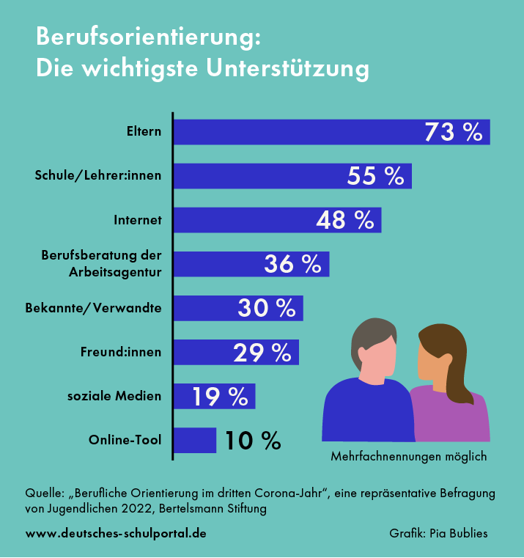
Schulische prozessbegleitende Begleitung und Beratung
Informationen über Übergangswege an die Eltern weitergeben
Eltern mit ins Boot holen
Lehrkräfte sind wichtige Vertrauenspersonen und Unterstützer
Ziel: Klassenleitungen, Eltern und Berufsberater*innen der Agentur für Arbeit arbeiten Hand in Hand

Slide 5
Schulische prozessbegleitende Begleitung und Beratung
Beratung
Zielgruppe
Roter Faden
… ist Aufgabe aller Lehrkräfte (vgl. ADO § 5)
Schule berät SuS und Eltern prozessbegleitend in der Beruflichen Orientierung
Die Schule legt fest, wer am Beratungsprozess zu welchem Zeitpunkt eingebunden wird (Beratungskonzept)
Alle SuS der allgemeinbildenden Schulen
und der Bildungsgänge der Berufskollegs, in denen kein Berufsabschluss erworben bzw. vorausgesetzt wird.
Halbjährlich ab Klasse 8
Beratung verknüpft die Standardelemente und schulinternen Bausteine miteinander
Individuelle Förderung der SuS
Gelingender Übergang in Ausbildung, weiter-führende Schule oder Studium
Abgleich von Selbst- und Fremdeinschätzung

Slide 6
Schulische prozessbegleitende Begleitung und Beratung
Ziele der Beratung
Inhalte der Beratung
Wer berät?
Aktive und eigenverantwortliche Gestaltung der Bildungs- und Berufsbiografie
Ziele setzen und verfolgen
Ressourcen erkennen und mobilisieren
Erwerb von Sach- und Urteilskompetenz sowie Handlungs- und Entscheidungsfähigkeit
Ausbildungs- bzw. Studienreife entwickeln
Wo stehst du?
Was sind deine Ziele?
Was sind deine nächsten Schritte?
Wer kann dich unterstützen? Was brauchst du um deine Ziele zu erreichen?
Klassenleitungen
StuBo
Beratungslehrkräfte
Stufenleitungen
Alle Lehrkräfte
Außerschulische Partner

Slide 7
Schulische prozessbegleitende Begleitung und Beratung
Qualifikation der Beratenden
Material
Formen der Beratung
Lehrkraft als Lernbegleiter: Ressourcenorientierte, schüleraktivierende Haltung
Beratung ergebnisoffen und schülerzentriert
Im Fokus: Entwicklungsprozess der SuS
Kein Expertenwissen nötig
Überblick über die Beratungsangebote hilfreich
Vorbereitungsbögen und Protokollbögen unter https://www.koko-dus.de/standardelemente/beratung/ und Praxishilfen
Arbeitsblätter BWP
Übersicht über regionale Beratungsangebote (BIWENAV)
Einzelberatung
Gruppenberatung
Peer-to-peer-Beratung

Slide 8
Schulische prozessbegleitende Begleitung und Beratung
Schulische Beratung im Übergang: Kein Abschluss ohne Anschluss
Aufgaben
Schüler*innen identifizieren, die Beratung benötigen und an Beratungskräfte der Agentur vermitteln
Eltern einbeziehen
Ergebnis im Beratungsprotokoll festhalten und im Berufswahlpass ablegen
Austausch mit Beratungskraft der Agentur für Arbeit
Wer berät?
Lehrkräfte und Fachkräfte für soziale Arbeit der Schule (z. B. BerEbs)
Beratungskraft der Agentur für Arbeit
IHK, HWK, …
https://www.kommunale-koordinierung.com/standardelemente/beratung/

Slide 9
Übergangsmanagement
Prozessorientierte schulische Beratung initiieren
Schulische Beratung
Aufgaben
Schüler*innen identifizieren, die Beratung benötigen und an Beratungskräfte der Agentur vermitteln
Eltern einbeziehen
Ergebnis im Beratungsprotokoll festhalten und im Berufswahlpass ablegen
Austausch mit Beratungskraft der Agentur für Arbeit
Wer berät?
Lehrkräfte und Fachkräfte für soziale Arbeit der Schule (z. B. BerEbs)
Beratungskraft der Agentur für Arbeit
IHK, HWK, …
https://www.kommunale-koordinierung.com/standardelemente/beratung/

Slide 10
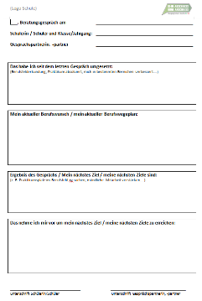
Schulische prozessbegleitende Begleitung und Beratung
Rolle der beratenden Lehrkräfte – Beratungskräfte der Agentur für Arbeit
Lehrkraft
Know-how über Schüler*innen
Entwicklungsprozesse fördern - Prozessbegleitung
Ziele setzen und verfolgen
Beratungsprotokoll
Berufsberater*innen der Agentur für Arbeit
Know-how über Berufe und Anschlussmöglichkeiten
Vermittlung von Ausbildungs- und Studienangeboten sowie Maßnahmen
Nach Absprache Hilfen bei Bewerbungen…
Kontinuierliche Begleitung des Berufswahlprozesses ab Kl. 8
Dokumentation im BWP

Slide 11
Anschlusswege nach der Sekundarstufe I
Jugendliche mit sonderpäda-gogischem Unterstüt-zungsbedarf
Jugendliche mit besonderem Förderbedarf
Jugendliche, die einen höher-wertigen Schulab-schluss bzw. den Einstieg in eine Ausbildung anstreben
Ausbildungsreife Jugendliche
Jugendliche mit Qualifikation
(GOSt)
Weitere Übergangs-möglichkeiten
z.B. Auslandsjahr, Freiwilligen-dienst, Bundeswehr
Zielgruppe
Maßnahmen zur Integration auf dem
1. Arbeitsmarkt
Maßnahmen zur Hinführung zur Ausbildungs-reife
Vollzeit-schulische Bildungsgänge
Duale Ausbildung
Erwerb der Studien-berechtigung
Mögliche/
übliche
Zielsetzung
Jugendjobcenter:
Agentur für Arbeit/ ggf. Team Reha
Jobcenter
Jugend (-berufs) hilfe
Berufskolleg
Betriebe
unterstützend:
Jugendjob-center
Gesamtschule
Gymnasium
Berufskolleg
Diverse
vorrangiger
Partner
Notes:
Übersicht in die Bandbreite der Anschlussmöglichkeiten: Es ist für Lehrkräfte kaum/ nicht möglich, alle Ausbildungs- und Studienmöglichkeiten zu kennen. Als „Coaches“ im Beratungsprozess muss aber das Fachwissen über die generellen Möglichkeiten vorhanden sein!

Slide 12
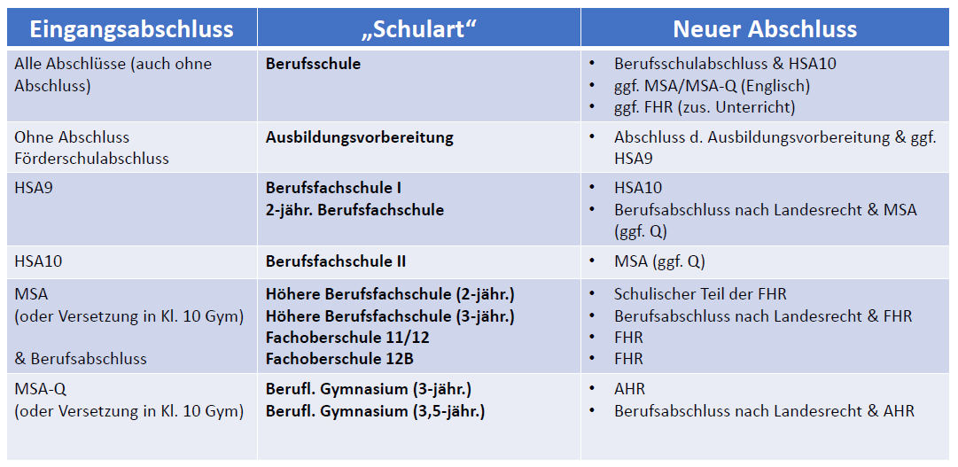
Schulische prozessbegleitende Begleitung und Beratung
Abschlüsse am Berufskolleg

Slide 13
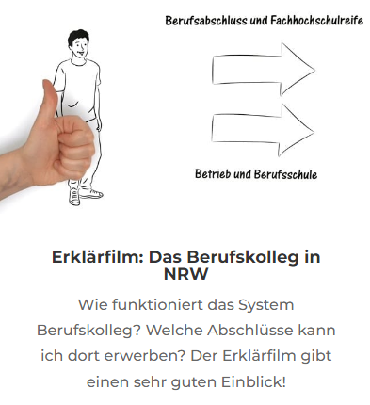
Schulische prozessbegleitende Begleitung und Beratung
Informationen über das System Berufskolleg
https://www.kommunale-koordinierung.com/eltern-und-teens/uebergang/berufskollegs/
BIWENAV (Bildungswegenavigator Düsseldorf)
https://biwenav.de/
Einfach geplanten Abschluss eingeben und loslegen.
Der BIWENAV führt direkt zum passenden Anschluss am Berufskolleg
Auch Infos über Duale Ausbildungen, Bewerbungen …

Slide 14
Schulische prozessbegleitende Begleitung und Beratung
Berufsvorbereitungsjahr (BVB)
Vermittlung über Beratungskräfte der Berufsberatung
Orientierung in mehreren Berufsfeldern
Konzentration auf Stärken, Ausgleich von Schwächen
Praxisorientiert bei einem Bildungsträger z.B. JBH oder AWO
Dauer: 10 Monate
https://www.arbeitsagentur.de/bildung/ausbildung/berufsvorbereitende-bildungsmassnahme
Einstiegsqualifizierung (EQ)
Langzeitpraktikum in einem Betrieb mit der Chance auf eine Übernahme in ein Ausbildungsverhältnis
Teilnahme am Berufsschulunterricht des 1. Ausbildungsjahres
Das 1. Lehrjahr kann wiederholt oder auf die Ausbildung angerechnet werden
Ansprechperson ist die Beratungskraft der Agentur für Arbeit

